Slide 1
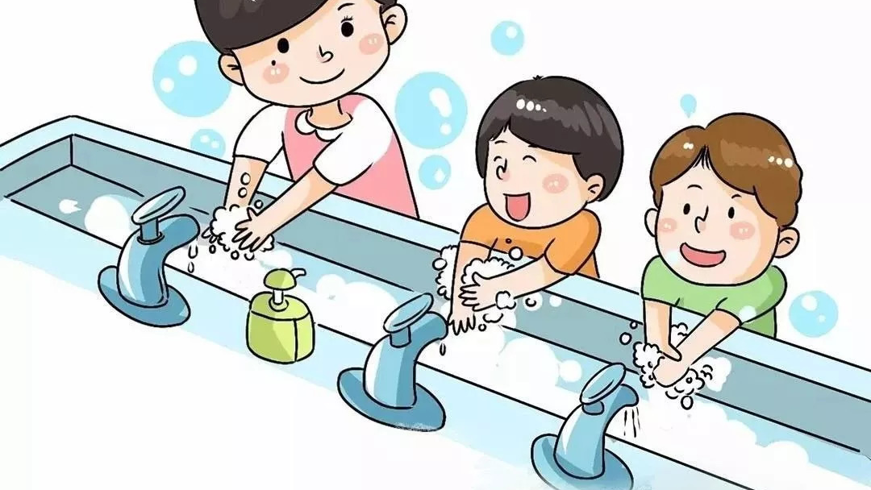
我会洗手
小班健康活动

Slide 2
小手每天做什么？
我们的小手每天会做很多事情，可忙啦！
吃饭
穿衣
画画
玩玩具
开门
很多很多事情
提醒：小手会沾上看不见的细菌哦！

Slide 3
咦，什么是细菌宝宝？
细菌宝宝
玩具上
门把手上
细菌是非常 微小 的生物，我们的眼睛看不见它们。
它们喜欢藏在 玩具、门把手、楼梯扶手 等地方。
楼梯扶手上
食物上
虽然细菌很小，但我们可以用 肥皂和水 把它们洗掉！

Slide 4
为什么要洗手？
不洗手吃东西
洗手后吃东西
细菌吃进肚子里
细菌被洗掉啦
肚子会疼
肚子很舒服
可能会生病
身体棒棒的
洗手 = 洗掉细菌 = 不生病 = 健康快乐！

Slide 5
什么时候要洗手？
记住这5个重要时刻哦！
吃饭前
上厕所后
吃饭前要洗手，不然细菌会吃进肚子里
上完厕所要洗手，把细菌洗掉
玩玩具后
外出回家
玩具上有细菌，玩完要洗手
外面玩了回家要洗手
手脏的时候
手看起来脏了、摸脏东西后，都要洗手
记住：饭前便后要洗手，手脏立刻去洗手！

Slide 6
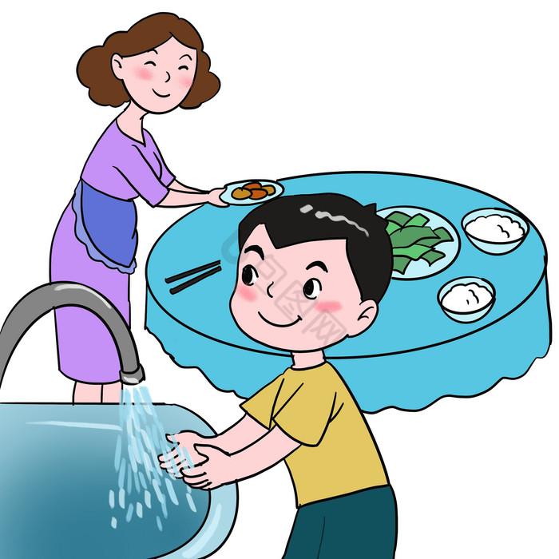
认识七步洗手法
跟着老师一起学习吧！
1
2
内
外
搓掌心
搓手背
3
4
夹
弓
搓指缝
搓指背
5
6
大
立
搓拇指
搓指尖
七步洗手法
每个步骤都要认真做哦！
7
搓搓搓，搓出好多泡泡
腕
搓手腕

Slide 7
1
第一步：内——搓掌心
先把手淋湿
打开水龙头，让小手充分淋湿
抹上肥皂或洗手液
挤出适量洗手液，准备搓泡泡
掌心相对，手指并拢
相互揉搓，搓出小泡泡
第一步：搓掌心
掌心对掌心，手指并拢，相互揉搓
两只小手心，对在一起
搓搓搓，搓出小泡泡
小贴士：搓的时候要有泡沫哦！

Slide 8
2
第二步：外——搓手背
左手对右手
左手心对着右手背
沿着指缝搓
从手腕到指尖，沿着指缝搓洗
手心对手背，沿着指缝
两只手交换做，手背也要洗干净
两只手交换
右手心对着左手背，再搓一遍
手心转个圈，去亲亲手背
换只手，再来一次
小贴士：手背也要搓出泡泡哦！

Slide 9
3
第三步：夹——搓指缝
双手十指交叉
两只手的手指交叉在一起
上下搓动
沿着指缝上下搓洗
掌心相对，十指交叉
沿着指缝互相搓洗，指缝里也要洗干净
指缝要洗干净
每个指缝都要搓到
手指交叉叉，像夹夹子一样
指缝里面搓一搓
小贴士：指缝里最容易藏细菌啦！

Slide 10
4
第四步：弓——搓指背
手指弯曲
把手指弯曲成半握拳的样子
在掌心转圈
用指背在另一只手的掌心转圈
弯曲手指像小弓
在另一只手的掌心转圈搓洗
两只手交换
换一只手，再搓一遍
手指弯弯像小弓
在掌心里面转圈圈
小贴士：指背和关节都要洗干净！

Slide 11
5
第五步：大——搓拇指
握住拇指
一只手握住另一只手的拇指
旋转揉搓
像画圈圈一样旋转着搓
握住大拇指，旋转揉搓
两只手的拇指都要洗干净，交换做
换手再做
两只手的拇指都要洗干净
握住大拇指，转圈洗干净
别忘换只手
小贴士：拇指最容易被忽略啦！

Slide 12
6
第六步：立——搓指尖
五指并拢
把五个手指的指尖并拢在一起
指尖立起
像铅笔尖尖一样立起来
指尖并拢立起来
在掌心里面转圈搓洗
在掌心转圈
在另一只手的掌心画圈圈
指尖立起来，像小铅笔
在掌心画圈圈
小贴士：指甲缝里也要洗干净！

Slide 13
7
第七步：腕——搓手腕
握住手腕
一只手的手指握住另一只手的手腕
旋转揉搓
像转圈圈一样旋转着搓洗
握住手腕，旋转揉搓
两只手腕都要洗干净，不能忘记
换手再做
两只手的手腕都要洗干净
握住小手腕，转圈洗干净
不要忘记它
小贴士：手腕也要认真洗干净！

Slide 14
七步洗手歌
跟着儿歌一起唱，记住洗手步骤！
其他计时方法
小手洗呀洗，泡泡变变变
内、外、夹、弓、大、立、腕
小手洗得真干净
唱两遍《生日快乐》歌
Happy Birthday to You~
数到20
每次洗手至少搓 20秒 哦！
1、2、3、4……20

Slide 15
让我们一起来洗手吧！
跟着老师一起做
1
2
3
打开水龙头
抹肥皂
七步搓洗
让小手充分淋湿
挤出适量洗手液
认真搓洗20秒
4
5
6
冲洗干净
甩甩水
用毛巾擦干
把泡沫都冲掉
甩掉手上的水珠
用干净毛巾擦干手

Slide 16
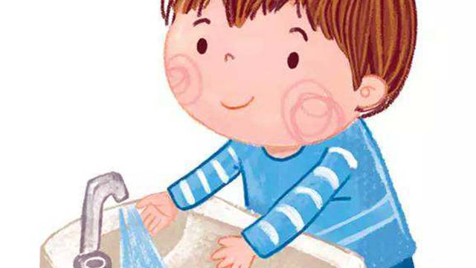
我是洗手小卫士！
小朋友们，你们学会了吗？
从今天开始，让我们做一个讲卫生、爱洗手的好孩子！
把细菌宝宝都赶跑，健康快乐每一天！
勤洗手
讲卫生
健康快乐

